Slide 1
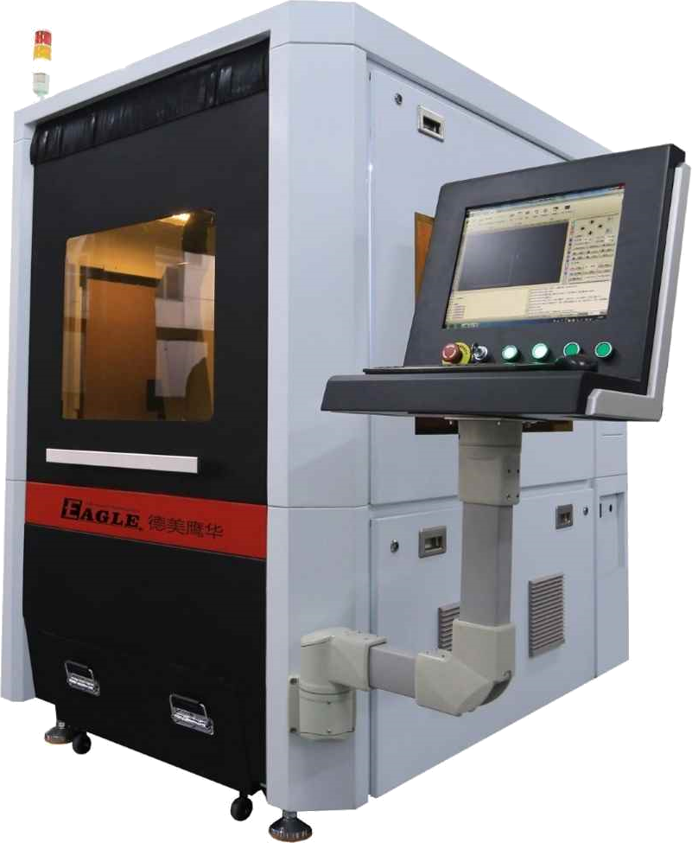
鹰华激光小课堂
X-6060 调节辅助气体

Slide 2
课件内容摘要
本课程详细介绍 X-6060 光纤切割机进行加工时，切割辅助气体的使用方法和技巧，帮助用户快速开始使用设备。
X-6060 光纤切割机进行加工时，切割辅助气体是影响加工工艺的重要因素，需要按照材料种类和厚度进行针对性的选择和调整。课程首先介绍切割辅助气体的种类和选择方法；然后介绍具体的使用方法和调整原则。通过本课程的学习，用户应熟练掌握上述操作，并能够针对待加工工件做出正确的选择。
www.gueagle.com.cn

Slide 3
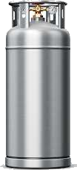
EAGLE LASER
辅助气体的种类
X-6060 光纤切割机进行切割加工时，必须有辅助气体的参与，否则无法保证切割质量。常用的辅助气体有氧气和氮气，切割碳钢时，应使用氧气，切割不锈钢、铝或铜时，应当使用氮气。
辅助气体的纯度对切缝质量有一定影响，我们建议使用高纯氧和高纯氮。
由于氮气作为辅助气体时通常使用较高的压力，一般的气瓶消耗很快，需要频繁更换。如果条件允许，我们建议使用液氮瓶，配合升温装置一起使用，避免低温氮气造成专用切割头内镜片表面结露。
www.gueagle.com.cn

Slide 4
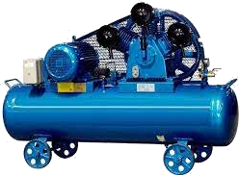
EAGLE LASER
辅助气体的种类-续
另外，还可以使用压缩空气替代氮气，在基本保证切割质量的同时，可大幅降低长期使用成本。
使用空气压缩机时，请务必配合冷干机和油水分离器使用，以免压缩空气中含有过多的水分和油脂造成专用切割头内镜片被污染。
www.gueagle.com.cn

Slide 5
EAGLE LASER
辅助气体的使用
X-6060 光纤切割机可同时接入一路高压氮气（空气）和一路低压氧气，在切割不同种类金属材料时方便切换。切换气体种类后，应当按下手持面板上的 吹气 按钮或单击CypCut软件右侧控制台中的 吹气 按钮来释放管路中残余的气体，以免影响加工起始处的切割质量。
设备使用完毕后，或更换气瓶时，关闭气瓶总阀后，也应当按照上述方法释放管路中残余的气体，避免管路长期处于高压状态，同时避免设备维护时造成人员意外伤害！
www.gueagle.com.cn

Slide 6
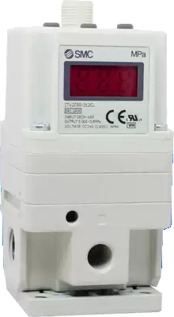
EAGLE LASER
辅助气体的使用-氧气
氧气辅助切割碳钢时，吹气压力由设备中的比例电磁阀控制，喷嘴处的压力通常控制在 0.5MPa 以下，氧气瓶的出口压力通常设置在 0.8MPa 即可。
通常，碳钢材料越厚，氧气压力越低。例如，切割 1mm 碳钢时，吹气压力设置在 0.5MPa；切割 5mm 碳钢时，吹气压力设置在 0.25MPa。具体设置请参照工艺参数表，或根据经验和切割效果进行微调。
www.gueagle.com.cn

Slide 7
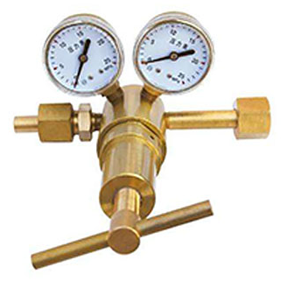
EAGLE LASER
辅助气体的使用-氮气
氮气辅助切割不锈钢、铝或铜时，吹气压力由外部压力控制，喷嘴处的压力通常控制在 2.0MPa 以下，且设备管路耐压也仅略高于 2.0MPa，因此，外部氮气压力通常设置在 2.0MPa 即可。
注意，切勿设置过高的氮气压力，否则会损坏设备气体管路，发生危险！
通常，不锈钢材料越厚，氮气压力越高。例如，切割 1mm 不锈钢时，吹气压力设置在 1.4MPa；切割 3mm 不锈钢时，吹气压力设置在 1.8MPa。具体设置请参照工艺参数表，或根据经验和切割效果进行微调。
www.gueagle.com.cn

Slide 8
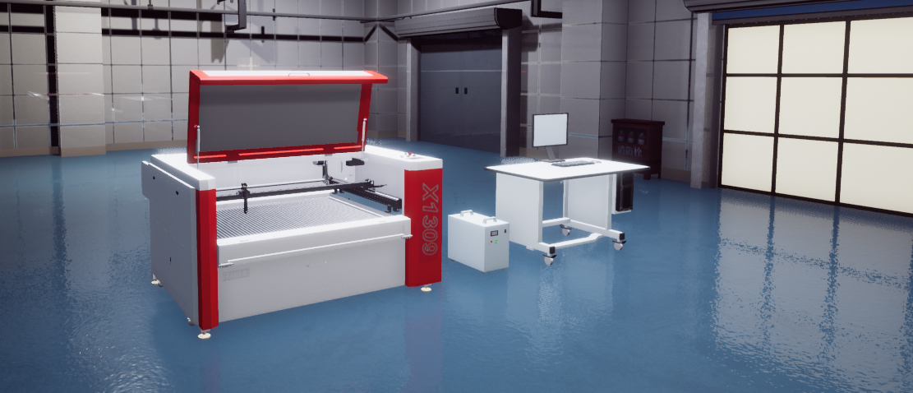
BEIJING GU EAGLE AUTOMATION CO.,LTD.
感谢观看
鹰华激光小课堂

